Slide 1
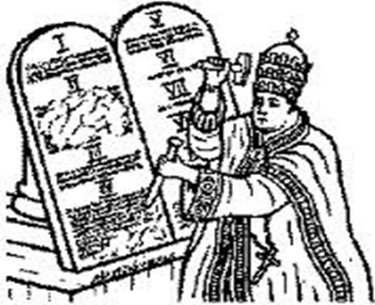
SATANÁS
Y EL CONFLICTO FINAL
Mensaje profético para este tiempo.

Slide 2
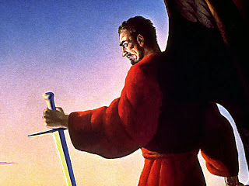
¡MARANATA EL SEÑOR VIENE! "Satanás y el Conflicto Final"
«Y hablará palabras contra el Altísimo, y a los santos del Altísimo quebrantará, y pensará en cambiar los tiempos y la ley; y serán entregados en su mano hasta tiempo, y tiempos, y medio tiempo». Dan. 7: 25.
Maranata, p.160. «Durante la dispensación cristiana, el gran enemigo de la felicidad del hombre hizo al sábado del cuarto mandamiento objeto de ataques especiales.

Slide 3
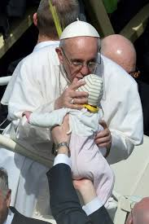
Satanás dice: «Obraré en forma contraria a los propósitos de Dios. Daré a mis secuaces poder para desechar el monumento de Dios, el séptimo día como día de reposo. Así demostraré al mundo que el día santificado y bendecido por Dios fue cambiado. Ese día no vivirá en la mente del pueblo. Borraré su recuerdo. Pondré en su lugar un día que no lleva las credenciales de Dios, un día que no puede ser una señal entre Dios y su pueblo. Induciré a los que acepten este día a que lo revistan de la santidad que Dios dio al séptimo día».
«Mediante mi vicegerente, me exaltaré a mí mismo. El primer día será ensalzado, y el mundo protestante recibirá este falso día de reposo como verdadero. Mediante el abandono de la observancia sabática que Dios instituyó, haré despreciar su ley.
Haré aplicar a mi día de reposo las palabras: "Señal entre mí y vosotros por vuestras edades".

Slide 4

«De esta manera el mundo llegará a ser mío. Seré gobernante de la tierra, príncipe del mundo. Regiré de tal modo los ánimos que estén bajo mi poder que el sábado de Dios será objeto especial de desprecio. ¿Una señal? Yo haré que la observancia del séptimo día sea una señal de deslealtad hacia las autoridades de la tierra.
Las leyes humanas se volverán tan estrictas que los hombres y las mujeres no se atreverán a observar el séptimo día como día de reposo. Por temor a que les falten el alimento y el vestido, se unirán al mundo en la transgresión de la ley de Dios. La tierra quedará completamente bajo mi dominio".
El sábado será la gran piedra de toque de la lealtad; pues es el punto especialmente controvertido. Cuando esta piedra de toque les sea aplicada finalmente a los hombres, entonces se trazará la línea de demarcación entre los que sirven Dios y los que no le sirven».

Slide 5
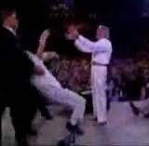
LA ESTRATEGIA DEL DIABLO
Sal. 94: 20, 21.»¿Se juntará contigo el trono de iniquidades que hace agravio bajo forma de ley? Se juntan contra la vida del justo y condenan la sangre inocente».
A medida que el pueblo de Dios se acerca a los peligros de los últimos días, Satanás sostiene fervientes consultas con sus ángeles en cuanto al plan de mayor éxito para derribar su fe. . .
Dice el gran engañador. . . "El sábado es el gran tema que ha de decidir el destino de las almas. Debemos exaltar el día de descanso de nuestra creación. Hemos logrado que fuera aceptado tanto por los mundanos como por los miembros de la iglesia; ahora la iglesia debe ser inducida a unirse con el mundo para sostenerlo. Debemos trabajar por medio de señales y maravillas para cegar sus ojos a la verdad, e inducirles a dejar a un lado la razón y el temor de Dios y a seguir la costumbre y la tradición.
"Yo influiré sobre los ministros populares para hacer que la atención de sus oyentes se aparte de los mandamientos de Dios. .. (y se centren en los milagros).

Slide 6
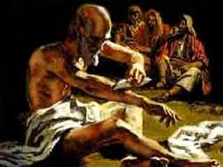
"Pero nuestra principal preocupación es silenciar a esta secta de guardadores del sábado. Debemos excitar la indignación popular contra ellos. Alistaremos grandes hombres, hombres mundialmente sabios, de nuestro lado, e induciremos a los que están en autoridad a llevar adelante nuestros propósitos. Entonces el descanso que yo he establecido será hecho obligatorio por leyes muy severas e impositivas.
Los que las desobedezcan serán apartados de sus ciudades y aldeas, y se les hará sufrir hambre y privación. Una vez que tengamos el poder, mostraremos lo que podemos hacer con aquellos que no desean apartarse de su lealtad a Dios. . . Ahora que estamos poniendo a las iglesias protestantes y al mundo en armonía con este brazo derecho de nuestra fuerza, finalmente tendremos una ley para exterminar a todos los que no se sometan a la autoridad. Cuando la muerte sea la pena por la violación de nuestro día de reposo, entonces muchos que ahora están alistados con los observadores de los mandamientos vendrán a nuestro lado.

Slide 7
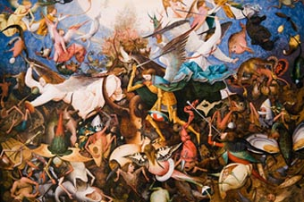
Satanás dice: "Pero antes de proceder a estas medidas extremas, debemos. . . entrampar a los que honran el verdadero sábado.
Podemos separar a muchos de Cristo por la mundanalidad, la concupiscencia y el orgullo. Se pensarán seguros porque creen la verdad, pero la complacencia del apetito o de las bajas pasiones, que confundirá el juicio y destruirá el discernimiento, producirá su caída".
Maranata 162

Slide 8
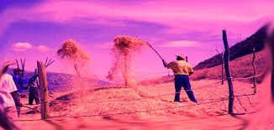
SE ENTRONIZA LA IMAGEN DE LA BESTIA
«Y engaña a los moradores de la tierra con las señales que se le ha permitido hacer en presencia de la bestia, mandando a los moradores de la tierra que le hagan imagen a la bestia». (Apoc. 13: 14).
La imagen de la bestia será formada antes que termine el tiempo de gracia, porque constituirá la gran prueba para el pueblo de Dios, por medio de la cual se decidirá su destino eterno. Nota: La iglesia verdadera a la que tu asistes (Apoc.12:17; 14:12), será zarandeada para separar el trigo de la cizaña.

Slide 9
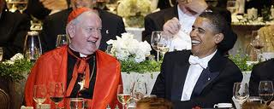

En Apocalipsis 13 se presenta con claridad este asunto: "Vi otra bestia que subía de la tierra; y tenía dos cuernos semejantes a los de un cordero, pero hablaba como dragón. Y ejerce toda la autoridad de la primera bestia en presencia de ella, y hace que la tierra y los moradores de ella adoren a la primera bestia, cuya herida mortal fue sanada". (versos 11,12).

Slide 10
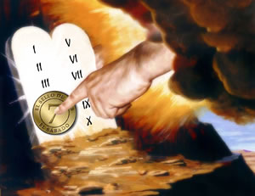

Entonces se revela el poder milagroso:
"Y engaña a los moradores de la tierra con las señales que se le ha permitido hacer en presencia de la bestia, mandando a los moradores de la tierra que le hagan imagen a la bestia que la herida de espada, y vivió. Y se le permitió infundir aliento a la imagen de la bestia, para que la imagen hablase e hiciese matar a todo el que no la adorase.
Y hacía que a todos, pequeños y grandes, ricos y pobres, libres y esclavos, se les pusiese una marca en la mano derecha, o en la frente; y que ninguno pudiese comprar ni vender, sino el que tuviese la marca o el nombre de la bestia, o el número de su nombre«
(Apoc. 13: 11-17).

Slide 11
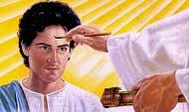
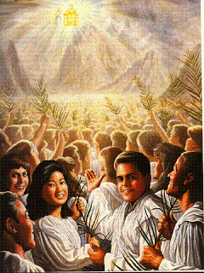
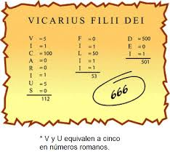

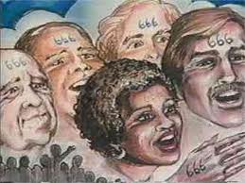

Slide 12
Esta es la prueba por la que deben pasar los hijos de Dios antes de ser sellados. Todos los que demuestren su lealtad a Dios mediante la observancia de su ley y negándose a aceptar un falso día de reposo, se alistarán bajo la bandera del Señor Dios Jehová y recibirán el sello del Dios viviente. Los que renuncien a la verdad de origen celestial y acepten el descanso dominical, recibirán la marca de la bestia.*
Mientras se le mostraban a Juan las últimas grandes luchas de la iglesia con las potencias terrenales, también se le permitió contemplar la victoria final y la liberación de los fieles. . . Mirando más allá del humo y el estruendo de la batalla, contempló a una hueste sobre el monte de Sion con el Cordero, llevando, en vez de la marca de la bestia, "el nombre. . . de su Padre escrito en la frente«
(Apoc. 14: 1.Maranata 163).

Slide 13
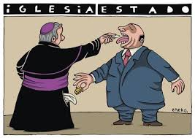
LA APOSTASÍA PREPARA EL CAMINO
«Nadie os engañe en ninguna manera; porque no vendrá sin que antes venga la apostasía, y se manifieste el hombre de pecado, el hijo de perdición». (2 Tes. 2: 3).
Cuando la iglesia primitiva se corrompió al apartarse de la sencillez del Evangelio y al aceptar costumbres y ritos paganos, perdió el Espíritu y el poder de Dios; y para dominar las conciencias buscó el apoyo del poder civil.
El resultado fue el papado, es decir, una iglesia que dominaba el poder del estado y se servía de él para promover sus propios fines y especialmente para extirpar la "herejía". . .

Slide 14
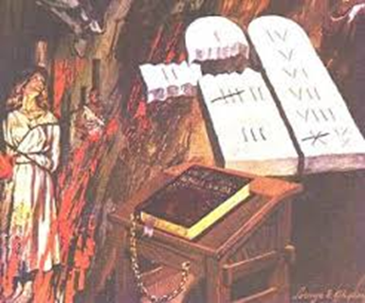
Siempre que la iglesia alcanzó el poder civil, lo empleó para castigar a los que no admitían todas sus doctrinas.
Las iglesias protestantes que siguieron las huellas de Roma al aliarse con los poderes mundanos, manifestaron el mismo deseo de restringir la libertad de conciencia. Ejemplo de esto lo tenemos en la larga persecución de los disidentes por la Iglesia de Inglaterra. Durante los siglos XVI y XVII miles de ministros no conformistas fueron obligados a abandonar sus iglesias, y a muchos pastores y feligreses se les impusieron multas, encarcelamientos, torturas y el martirio.

Slide 15

Fue la apostasía lo que indujo a la iglesia primitiva a buscar la ayuda del gobierno civil esto preparó el camino para el desarrollo del papado, simbolizado por la bestia. San Pablo lo predijo al anunciar que vendría "la apostasía" y sería "revelado el hombre de pecado" (2 Tes. 2: 3, VM). De modo que la apostasía en la iglesia preparará el camino para la imagen de la bestia.*
Satanás obrará con potencia y "con todo engaño de iniquidad" (2 Tes. 2: 9, 10). Su obra queda claramente revelada por el aumento acelerado de las tinieblas, los múltiples errores, herejías y engaños de estos postreros días.
No sólo está Satanás llevando cautivo al mundo, sino que sus seducciones están leudando a las iglesias que profesan ser de nuestro Señor Jesucristo. La gran apostasía se desarrollará en tinieblas tan densas como las de medianoche. Para el pueblo de Dios, será una noche de prueba, de llanto y de persecución por causa de la verdad. Pero de esa noche de tinieblas resplandecerá la luz de Dios. (Maranata 164).

Slide 16
EL PAPEL DEL ESPIRITISMO
«Amados, no creáis a todo espíritu, sino probad los espíritus si son de Dios; porque muchos falsos profetas han salido por el mundo». (1 Juan 4: 1).
Muchos hombres serán entrampados por la creencia de que el espiritismo es tan sólo una impostura humana; pero cuando sean puestos en presencia de manifestaciones cuyo carácter sobrenatural no pueda negarse, serán seducidos y obligados a aceptarlas como revelación del poder divino.*
Conforme vayan siendo aceptadas las enseñanzas del espiritismo en las iglesias, irán desapareciendo las vallas impuestas al corazón carnal, y la religión se convertirá en un manto para cubrir las más bajas iniquidades. La creencia en las manifestaciones espiritistas abre el campo a los espíritus seductores y a las doctrinas de demonios, y de este modo se dejarán sentir en las iglesias las influencias de los ángeles malos.*

Slide 17
Los predicadores populares no pueden resistir con éxito al espiritismo. No tienen nada con que proteger a sus rebaños de su influencia nefasta. Gran parte de los tristes resultados del espiritismo recaerá sobre los ministros de esta época, porque han pisoteado la verdad, y preferido las fábulas.*
Satanás ha estado preparándose desde hace tiempo para su último esfuerzo para engañar al mundo. El cimiento de su obra lo puso en la afirmación que hiciera a Eva en el Edén: "De seguro que no moriréis". "En el día que comiereis de él, vuestros ojos serán abiertos, y seréis como Dios, conocedores del bien y del mal" (Gén. 3: 4, 5, VM). Nota: Dios había ordenado claramente: «De él no comerás». Pero el método se Satanás y sus seguidores es, desobedecer la Palabra de Dios.
Poco a poco Satanás ha preparado el camino para su obra maestra de seducción: El desarrollo del espiritismo. Hasta ahora no ha logrado realizar completamente sus designios; pero lo conseguirá en el poco tiempo que nos separa del fin.

Slide 18
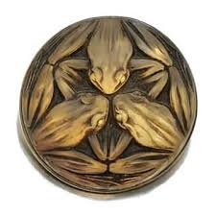
El profeta Juan dice: "Y vi. . . tres espíritus inmundos, como ranas. . . son espíritus de demonios, que obran prodigios; los cuales salen a los reyes de todo el mundo habitado, a juntarlos para la guerra del gran día del Dios Todopoderoso" (Apoc. 16: 13, 14, VM).
1- El dragón que simboliza el poder de Satanás ejercido a través del espiritismo, la brujería, etc.
2- La bestia que simboliza al sistema papal con más de 1200 millones de miembros en el mundo.
3- El falso profeta que simboliza a las religiones cristianas que profesan tener la verdad, pero en verdad practican una medía verdad (lea 1Juan 2:3,4).
Investigando sobre las características principales de la rara son cinco.
Evolucionan.
Viven tanto en el agua como en tierra.
Se alimentan de todo. Vegetales y carne.
El medio de capturar su comida está en su lengua, ya que posen en ella un pegamento con el cual capturan su presa. Y algunas son venenosas.
Algunas, de acuerdo al medio ambiente, se camuflan para no ser descubiertas.

Slide 19
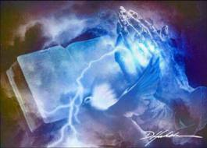
Todos menos los que estén protegidos por el poder de Dios y la fe en su Palabra, se verán envueltos en ese engaño.
Los hombres se están dejando adormecer en una seguridad fatal, y sólo despertarán cuando la ira de Dios se derrame sobre la tierra.* (Maranata 165).
Le invito para que juntos estudiemos el tema N°.2.

